Slide 1


第1章 UML概述
SRA G04 邵美芝 李晓菁 王心怡 曹未 豆欣童

Slide 2
UML概述
什么是UML
UML的图
UML的发展历程
UML2.0新特性
UML的特点
系统开发阶段
UML的结构
其他
UML的视图

Slide 3
1
什么是
UML

Slide 4

什么是UML
UML 全称
Unified Modeling Language，统一建模语言。
UML是一种能够描述问题、描述解决方案、
起到沟通作用的语言。
UML 是什么
UML是一种用文本、图形和符号的集合来描述
现实生活中各类事务、活动及其之间关系的语言。
作为工具
UML可以贯穿软件开发周期中的每一个阶段，
最适用于数据建模、业务建模、对象建模和组件建模。^{[1]}

Slide 5

什么是UML
1.UML除了可以建立软件系统模型，还可以？

Slide 6
什么是UML
1.UML除了可以建立软件系统模型，还可以？
答：UML的目标是以面向对象图形的方式来描述任何类型的系统，应用领域广泛。
其中最常用的是建立软件系统的模型，但它同样可以描述非软件领域的系统，如机械系统、企业机构或业务过程，
以及处理复杂数据的信息系统、具有实时要求的工业系统或工业过程等。
UML是一个通用的标准建模语言，可以对任何具有静态结构和动态行为的系统进行建模。^{[1]}

Slide 7
2
UML的
发展历程

Slide 8



UML的发展历程
UML起源于多种面向对象建模方法。
20世纪70年代中期
1989 - 1994
20世纪90年代中期
面向对象建模语言
开始出现。
面向对象建模语言
数量激增。用户很难根据应用特点选择合适的建模语言，爆发“方法大战”。
人们发现需要统一
建模语言。UML开始
出现。^{[1]}

Slide 9
UML的发展历程
“方法大战”主要参赛选手：
Booch 1993
面向对象软件工程的概念最早是由Booch提出的,他是面向对象方法最早的倡导者之一。Booch方法偏向于对系统的静态描述，对动态描述支持较少，拥有丰富的符号体系。^{[2]}
OMT-2
Rumbaugh等人提出了面向对象的建模技术(OMT)方法,采用了面向对象的概念,并引入各种独立于语言的表示符。OMT-2特别适用于分析和描述以数据为中心的信息系统。
OOSE
Jacobson提出了OOSE方法,其最大特点是面向用例(Use-Case),并在用例的描述中引入了外部角色的概念。用例贯穿于整个开发过程,包括了对系统的测试和验证。OOSE比较适合支持商业工程和需求分析。
OOA/OOD(Coad/Yourdon方法)
该方法简单、易学,适合于面向对象技术的初学者使用,但由于该方法在处理能力方面具有局限性,目前用得很少。^{[1]}

Slide 10

UML的发展历程
统一建模语言的必要性：
众多建模语言各有特点，有各自擅长和不足的地方。
面对众多建模语言，用户由于没有能力区分不同语言的差别，因此很难找到一种较适合其应用特点的语言。
建模语言大多类同，但仍然拥有自己的独特表示法。这些细微的差别极大地妨碍了用户之间的交流。^{[1]}

Slide 11




UML的发展历程
UM0.8(Unitied Method)
1994年10月，Grady Booch和Jim Rumbaugh将 Booch 1993 和 OMT-2 统一起来，并于1995年10月发布了第一个版本 —— 统一方法UM0.8(Unitied Method)。
UML1.0 和 UML1.1
UML1.0发布于1997年1月，UML1.1发布于1997年11月17日。
UML成为标准建模语言
1997年11月17日，OMG^{[6]}采纳UML作为基于面向对象技术的标准建模语言。
UML0.9 和 UML0.91
Jacobson加入了Booch和Rumbaugh，于1996年6月和10月发布了UML0.9和UML0.91，并将UM重新命名为UML。
UML
发展历程
UML2.0
经过不断修订，产生了UML1.2、1.3和1.4等版本。2005年，UML2.0规范形成。至此，代表早期最好思想的、融合的UML已经呈现在人们面前。UML的版本仍在不断更新。^{[1]}
UML成员协会
1996年，UML的开发者倡议成立了UML成员协会，以完善、加强和促进UML的定义工作，这一机构对UML1.0和UML1.1的定义和发布起了重要的促进作用。

Slide 12
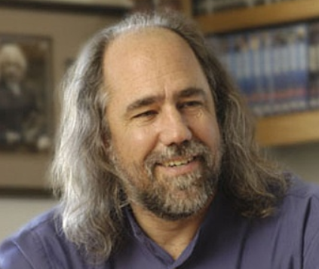
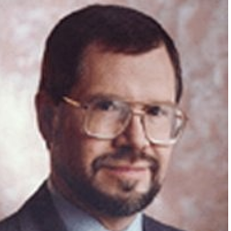

拓展阅读
UML“三友”
Grady Booch
IBM院士，IBM研究院软件工程首席科学家。自1981年Rational软件公司成立到2003年该公司被IBM收购，他一直是Rational软件公司的首席科学家。
James Rumbaugh
于1994年加入Rational软件公司，2003年Rational Software被IBM公司收购后加入IBM公司，2006年退休。
Ivar Jacobson
瑞典 Objectory AB 公司的创始人，后加入Rational，在IBM收购后离开了Rational。后发布了Essential Unified Process（EssUP）^{[3]}

Slide 13
3
UML
的特点

Slide 14



UML的特点
UML统一了Booch、OMT和OOSE等方法中的基本概念和符号
UML吸取了面向对象领域的各种优秀思想，也包括非OO方法的影响
UML中凝聚了面向对象领域中的很多人的思想。
删掉了很多混乱的，多余的和极少用的符号，添加了一些新的符号。
UML在演变过程中提出了一些新的概念
比如模板、职责、扩展机制、线程、过程、分布式、并发、模式、合作、
活动图等新概念。并且清晰地区分类型、类和实例、细化、接口和组件
的概念。^{[1]}

Slide 15
UML的特点
因此——
UML是一种先进实用的标准建模语言，但某些概念尚待
实践来验证，UML必然存在一个进化的过程。

Slide 16
UML的特点
2.说说你认为的UML和编程语言的不同点：

Slide 17
UML的特点
2.说说你认为的UML和编程语言的不同点：
答：UML 是一种分析设计专用的建模语言，它本身不是编程语言，不能直接执行，却可用它来生成可执行的软件程序。UML是一种抽象层次比编程语言更高的图形语言，是一种用于对软件密集型系统的制品进行可视化、详述、构造和文档化的图形语言。通过它我们可以抽象地表示用高级编程语言编写的文本程序的逻辑结构和行为。
而编程语言是用来具体实现系统和软件的。^{[4]}

Slide 18
4
UML
的结构

Slide 19
UML的结构
UML的结构主要由以下三部分组成
事物
事物是UML中重要的组成部分。
UML中包含四种事物：
构件事物，行为事物，分组事物，注释事物。
01
关系
关系把事物联系在一起。
UML中有四种关系：
依赖、关联、泛化和实现。
02
图
图聚集了相关的事物。^{[1]}
03

Slide 20


UML的结构——事物
接口
指类或组件提供特定服务的一组操作的集合。
一个接口描述了类或组件对外可见的动作。
接口可以实现类或组件的全部动作，也可以只实现一部分。
构件事物是UML模型的静态部分，描述概念或物理元素，包括以下几种：
类
是对一组具有相同属性、相同操作、
相同关系和相同语义的对象的抽象。
用例
描述系统对一个特定角色执行的一系列动作。
在模型中用例是通过协作来实现的。
协作
描述了一组事物间的相互作用的集合。
节点
可以用来描述实际的PC、打印机、服务器等
软件运行的基础硬件。节点是运行时存在的
物理元素。
构件
也称为“组件”，是物理上或可替换的系统部分，它实现了一个接口集合。
在一个系统中，可以使用不同种类的组件。
此外，参与者，文档库，页表等都是上述基本事物的变体。^{[1]}

Slide 21
UML的结构——事物
行为事物是UML模型的动态部分，描述跨越空间和时间的行为，主要包括以下两部分：
交互
实现某功能的一组构件事物之间的消息的集合，
涉及消息、动作序列、链接。
状态机
描述事物或交互在生命周期内响应事件所经历的状态序列。
分组事物是UML模型图的组织部分，描述事物的组织结构，
主要由包（把元素编程成组的机制）来实现。
注释事物是UML模型的解释部分，用来对模型中的元素进行说明，
解释。注解：对元素进行约束或接受的简单符号。^{[1]}

Slide 22
UML的结构——事物
3.请简要描述UML结构中的行为事物：

Slide 23
UML的结构——事物
3.请简要描述UML结构中的行为事物：
答：行为事物是UML模型的动态部分，描述跨越空间和时间的行为，主要包括交互和状态机两部分。
交互是实现某功能的一组构件事物之间的消息的集合，涉及消息、动作序列、链接。
状态机是描述交互在生命周期内响应事件所经历的状态序列。^{[1]}

Slide 24
UML的结构——关系
依赖
01
依赖是两个模型间的语义关系，其中一个元素发生变化会影响另一个元素的语义。图形上是一条可能有方向的虚线。
关联
02
关联指明了一个对象与另一个对象间的关系。在图形上用一条可能有方向的实线表示，偶尔其上带有标记。
泛化
03
泛化是父类与子类之间的关系，子类继承父类属性和操作，另还能
添加新的属性和操作。图形上为带空心箭头的实线，箭头指向父类。
实现
04
实现是类之间的语义关系，其中一个类指定了由另一个类
必须执行的约定。图形上是一条带空心箭头的虚线。^{[1]}

Slide 25
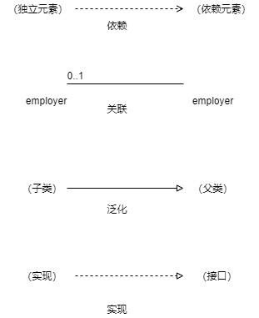

UML的结构——关系
Dependency（依赖）
Association（关联）
Generalization（泛化）
Realization（实现）

Slide 26
UML的结构——关系
4.在两种地方会遇到实现关系，请至少举出一种：

Slide 27
UML的结构——关系
4.在两种地方会遇到实现关系，请至少举出一种：
答：一种是在接口和实现它们的类或构件之间；
另一种是在用例和实现它们的协作之间。
4.在两种地方会遇到实现关系，请至少举出一种：
答：一种是在接口和实现它们的类或构件之间；
另一种是在用例和实现它们的协作之间。^{[1]}

Slide 28
UML的结构
5.请列出一种画UML图的工具：

Slide 29
UML的结构
5.请列出一种画UML图的工具：
答：比较传统的工具有——WORD、VISIO、Enterprise Architect(EA)、PowerDesigner、Eclipse中的Green插件、工具等等。
较为现代的有——亿图图示、幕布、JUDE-Community、PlantUML、starUML2.0、Draw.io、 Visual Paradigm Online (express edition) 、ProcessOn等等。
5.请列出一种画UML图的工具：
答：比较传统的工具有——WORD、VISIO、Enterprise Architect(EA)、PowerDesigner、Eclipse中的Green插件、工具等等。
较为现代的有——亿图图示、幕布、JUDE-Community、PlantUML、starUML2.0、Draw.io、 Visual Paradigm Online (express edition) 、ProcessOn等等。^{[5]}

Slide 30
5
UML
的视图

Slide 31
UML的视图
UML中的视图一般分为以下5种：
1.用例视图
用例视图主要强调从系统的外部参与者（主要是用户）的角度所看到的或需要的系统功能。
4.组件视图
组件视图显示代码组件的组织结构。
2.逻辑视图
逻辑视图主要是从系统的静态结构和动态行为角度显示如何实现系统的功能。
5.配置视图
配置视图主要描述系统具体如何进行部署。部署指将系统配置到由计算机和设备组成的物理结构上。^{[1]}
3.并发视图
并发视图显示了系统的并发性，并解决在并发系统中存在的通信问题和同步问题。

Slide 32
UML的视图
1.用例视图
用例视图也称为外部视图、功能视图、用户视图。
主要描述一个系统应该具备的功能，指的是从系统的外部参与者所能看到的系统功能。用例表示的是系统的一个功能单元，可以被描述为参与者与系统之间的一次交互作用。客户要求系统提供的功能被当作多个用例在用例视图中进行描述，一个用例就是对系统的一个用法的通用描述。
用例模型的用途主要是列举出系统中的用例和参与者，并指出哪个参与者参与了哪个用例的执行。用例视图是其他4种视图的核心，它的内容直接驱动其他视图的开发。
2.逻辑视图
逻辑视图也称为静态视图、结构模型视图，包括类图、对象图和包图。主要用于描述在用例图中提出的系统功能的实现。与用例视图相比，逻辑视图主要关注系统的内部，它既描述系统的静态结构（系统中的类、对象及它们之间的关系），也描述系统的动态协作关系。系统的静态结构在类图和对象图中进行描述，而动态模型是在状态机图、时序图、通信图及活动图中进行描述。
逻辑视图的使用者主要是系统的设计人员和开发人员。^{[1]}

Slide 33
UML的视图
3.并发视图
并发视图也成为动态视图、进程视图，进程视图包括动态图（状态机图、交互图、活动图）和实现图（交互图和部署图）。主要是从资源的有效利用、代码的并行执行以及系统环境中异步事件的处理等方面来考虑。将系统划分为并发执行的控制，此外，并发视图还需要处理线程之间的通信和同步。并发视图主要由状态机图、通信图和活动图组成。
并发视图的使用者是开发人员和系统集成人员。
4.组件视图
组件视图也称为实现视图、物理视图，描述系统的实现模块及他们之间的依赖关系。其中，组件指的是不同类型的代码模块，它是构造应用的软件单元。组件视图中也可以添加组件的其他附加信息，例如，资源分配或者其他管理信息。
组件视图主要由构件图构成。组件视图的使用者是开发人员。
5.配置视图
部署视图，也称为配置视图。配置视图主要显示系统的物理部署，它描述位于节点上的运行实例的部署情况。配置视图主要由配置图表示，配置视图还允许评估分配结果和资源分配。
配置视图的使用者是开发人员、系统集成人员和测试人员。^{[1]}

Slide 34
6
UML的图

Slide 35
UML图
UML图是描述UML视图内容的图形。
UML有13种不同的图，通过它们的相互组合供被建模系统的所有视图。
1.用例图
用例图是从用户角度描述系统功能，并指出各功能的操作者。用例图是UML中最简单也是最复杂的一种图。说它简单是因为它采用了面向对象的思想，基于用户的角度来描述系统，绘制非常容易，图形表示直观并且容易理解。说它复杂是因为用例图往往不容易控制，要么过于复杂，要么过于简单。用例图展示一组用例、参与者以及他们之间的关系，如图1所示。^{[1]}
图1 用例图

Slide 36
UML图
2.类图
类图是UML面向对象中最常用的一种图，类图可以帮助人们更直观地了解一个系统的体系结构。通过关系和类表示的类图，可以图形化地描述一个系统的设计部分，如图2所示。^{[1]}
图2 类图

Slide 37
UML图
3.对象图
UML面向对象中对象图是类图的实例，几乎使用与类图完全相同的标识。它们的不同点在于对象图显示类的多个对象实例，而不是实例的类。一个对象图是类图的一个实例。由于对象存在生命周期，因此对象图只能在系统某一时间段存在。
4.状态机图
描述一个实体基于事件反应的动态行为，显示了该实体是如何根据当前所处的状态对不同的事件做出反应的，如图3所示。^{[1]}
图3 状态图

Slide 38
UML图
5.配置视图
UML面向对象中活动图记录了单个操作或方法的逻辑，或者单个业务流程的逻辑。描述系统中各种活动的执行顺序，通常用于描述一个操作中所要进行各项活动的执行流程。同时，它也常被用来描述一个用例的处理流程，或者某种交互流程。
活动图由一些活动组成，图中同时包括对这些活动的说明。当一个活动执行完毕之后，将沿着控制转移箭头转向下一个活动。活动图中还可以方便地描述控制转移的条件及并行执行等要求，如图4所示。^{[1]}
图4 活动图

Slide 39
UML图
6.用例图
顺序图描述了对象之间动态的交互关系，主要体现对象之间进行消息传递的时间顺序。
顺序图由一组对象构成，每个对象分别带有一条竖线，称作对象的生命线，它代表时间轴，时间沿竖线向下延伸。UML面向对象中顺序图描述了这些对象随着时间的推移相互之间交换消息的过程。消息用从一个对象的生命线指向另一个对象的生命线的水平箭头表示。图中还可以根据需要增加有关时间的说明和其他注释，如图5所示。^{[1]}
图5 顺序图

Slide 40
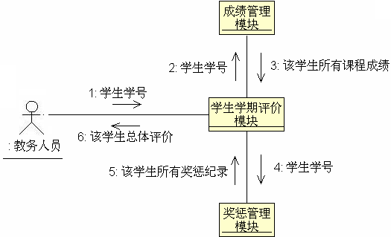
UML图
7.通信图
UML面向对象中通信图用于显示组件及其交互关系的空间组织结构，它并不侧重于交互的顺序。通信图显示了交互中各个对象之间的组织交互关系以及对象之间的链接。与顺序图不同，通信图显示的是对象之间的关系。另外，通信图没有将时间作为一个单独的维度，因此序列号就决定了消息及并发线程的顺序。它用带有编号的箭头来描述特定的方案，以显示在整个方案过程中消息的移动情况。通信图主要用于描绘对象之间消息的移动情况来反映具体的方案，显示对象及其交互关系的空间组织结构，而非交互的顺序，如图6所示。^{[1]}
图6 通信图

Slide 41
UML图
8.构件图
构件图，也称为组件图。构件图描述代码部件的物理结构及各部件之间的依赖关系，构件图有助于分析和理解部件之间的相互影响程度。从构件图中，可以了解各软件组件（如源代码文件或动态链接库）之间的编译器和运行时依赖关系。使用构件图可以将系统划分为内聚组件并显示代码自身的结构。如图7所示。^{[1]}
图7 构件图

Slide 42
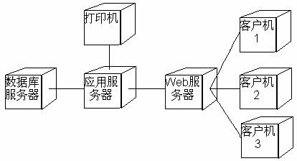
UML图
9.部署图
部署图，也称为配置图。UML面向对象中配置图描述系统中硬件和软件的物理配置情况和系统体系结构。
在配置图中，用结点表示实际的物理设备，如计算机和各种外部设备等，并依据它们之间的连接关系，将相应的结点连接起来，并说明其连接方式。在结点里面，说明分配给该结点上运行的可执行构件或对象，从而说明哪些软件单元被分配在哪些结点上运行，如图8所示。^{[1]}
图8 配置图

Slide 43
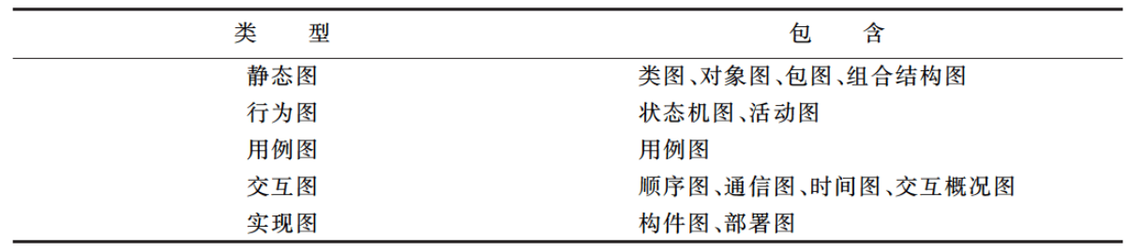
UML图
上述几种图可归纳为5类，如表1所示。
表1 UML图分类
从应用的角度看，当采用面向对象技术设计系统时，第一步描述需求；第二步根据需求建立系统的静态模型，以构造系统的结构；第三步是描述系统的行为。其中，第一步与第二步中所建立的模型都是静态的，包括用例图、类图（包含包）、对象图、构件图和配置图5个图形，是标准建模语言UML的静态建模机制。第三步中所建立的模型或者可以执行，或者表示执行时的时序状态或交互关系。它包括状态机图、活动图、顺序图和合作图4个图形，是标准建模语言UML的动态建模机制。因此，标准建模语言UML主要内容也可以归纳为静态建模机制和动态建模机制两大类。^{[1]}

Slide 44
7
UML2.0
新特性

Slide 45
UML2.0 新特性
UML 2.0 在可视化建模方面进行了许多改革和创新，它可以描述现今软件系统中存在的许多技术，例如模型驱动架构（MDA）和面向服务的架构（SOA）。
MDA：是以模型为核心并由模型映射驱动开发的过程。
SOA：是一个组件模型，将应用程序的不同功能单元进行拆分，并通过这些服务之间良好的接口和协议联系起来。

Slide 46
UML2.0 新特性
UML2.0的变化
活动图
泳道可以划分成层次，增加丰富的同步表达能力，在活动图中引入对象等特性。
用例图
为每个用例增加了一个称为 Subject 的特征，该特征的取值可以作为在逻辑层面划分一组用例的一项依据。
构件图
组件本身内容的表述更清晰，包括组件提供的接口、所要求的接口、组件之间的依赖关系通过“组装连接器”更明确地表达。
顺序图
(1)允许顺序图中明确地表达分支判断逻辑。
(2)允许“纵向”与“横向”地对顺序图进行拆分与引用。
(3)提供了一种新图，称为“交互概况图”，可以直观地表达一组相关顺序图之间的转向逻辑。
新增加的图
增加了“包图”、“组合结构图”、“交互概览图”和“时间图”。^{[1]}

Slide 47
UML 2.0 的特性
新增的图
包图
组合结构图
交互概览图
时间图
展现模型要素的基本组织单元，以及这些组织单元之间的依赖关系，包括引用关系和扩展关系。
描述系统中的某一部分的内部内容，包括该部分与系统其他部分的交互点，能展示该部分内容“内部”参与者的配置情况。
交互概览图是活动图和顺序图的混合物。
是一种可选的交互图，展示交互过程中的真实时间信息，具体描述对象状态变化的时间点以及维持特定状态的时间段。^{[1]}

Slide 48
8
系统
开发阶段

Slide 49
系统开发阶段
软件开发过程主要是描述开发软件系统所牵涉的相关活动，以及如何循序渐进地执行这些活动。
不同的系统、组织及开发，其管理工具所采用的流程都有可能不同。
例如，有些系统适合采用按部就班的方式，从分析、设计、实现、测试到移交逐步地进行；有些系统则适合采用反复循环的方式，不断地重复执行分析、设计、实现、测试等活动。
软件系统的特性之一就是需求经常会发生变动，许多系统每隔半年甚至几个月就会改变。

Slide 50
系统开发阶段
系统开发共有五个阶段
需求分析
主要内容是了解客户的需求、分析系统的可能性、分析需求的一致性及正确性等。
系统分析
以系统的整体最优为目标，对系统的各个方面进行特性和定量分析。
系统设计
是将需求转换为系统的重要过程。包含架构设计、模块间的接口设计、数据库设计、算法设计与数据结构设计等。
程序实现
通过程序语言，将所设计的内容转化为可以执行的软件系统。
测试阶段
是对实现的程序代码模块进行检测，检验其功能是否正确、性能是否符合要求。一般可分为单元测试、集成测试、系统测试与验收测试。^{[1]}

Slide 51
系统开发阶段
单元测试
测试单元模块功能是否能正常运行。
01
集成测试
测试模块或子系统的接口集成是否能正常运行。
04
02
系统测试
测试系统的整体性能、安全性、稳定度等非功能性需求是否符合预期目标。
03
验收测试
测试系统的整体性能是否符合使用者的要求。^{[1]}

Slide 52
9
其他

Slide 53
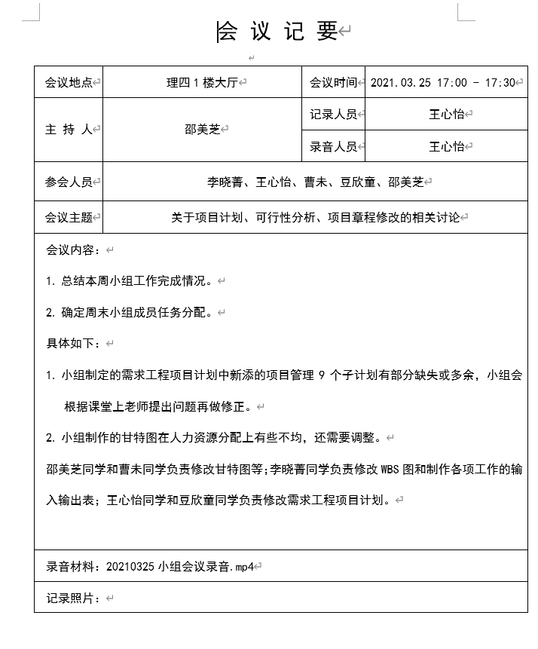

会议纪要

Slide 54
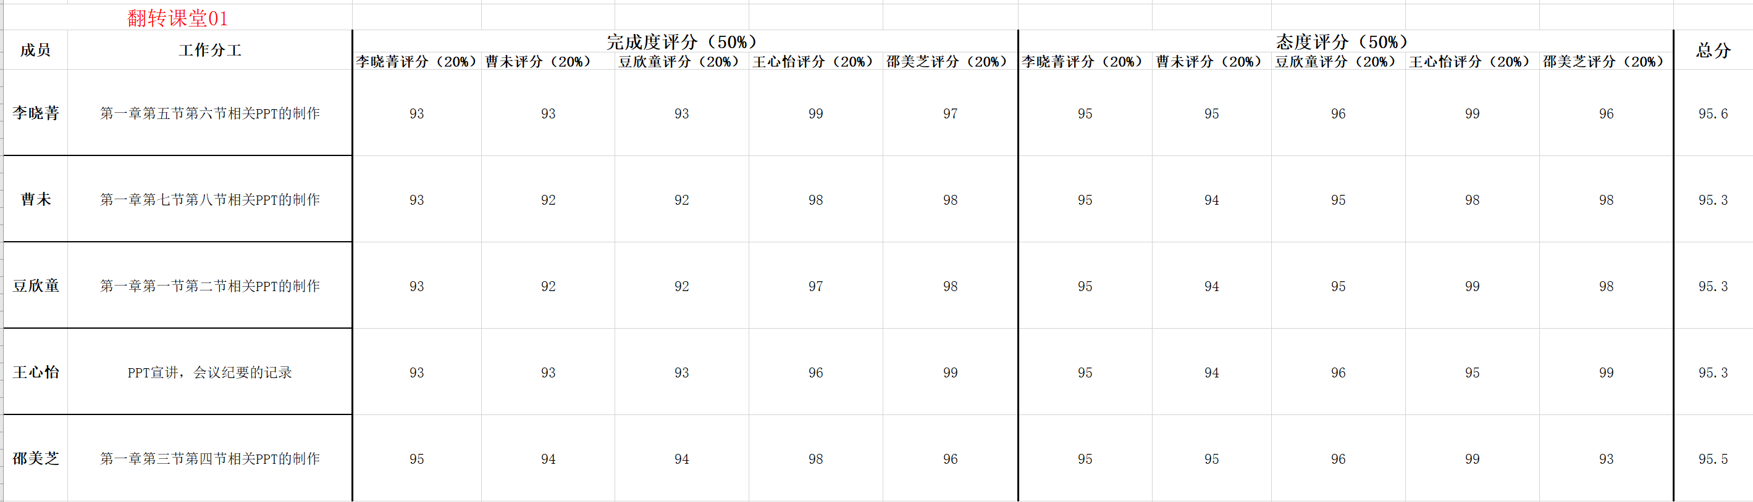
组员评分
邵美芝（95.5）
李晓菁（95.6）
豆欣童（95.3）
曹未（95.3）
王心怡（95.3）

Slide 55
参考资料
[1]杨弘平.UML2 基础、建模与设计教程. 清华大学出版社2017.3.
[2]Uml的发展史[EB/OL].https://wenku.baidu.com/view/de00a6724b35eefdc9d3332d.html.（参考于2021.03.28）
[3]旸谷.UML 创始人：Grady Booch、James Rumbaugh和Ivar Jacobson[EB/OL].https://www.douban.com/note/253524901/,2012-12-19.（参考于2021.03.28）
[4]bandaoyu.【UML和VC\java\C的区别】UML建模语言和VC\java\C的区别[EB/OL].https://blog.csdn.net/bandaoyu/article/details/83310395,2012-09-20.（参考于2021.03.28）
[5]有哪些现代一点、好看点的 UML 图绘制工具？[EB/OL].https://www.zhihu.com/question/20144020.（参考于2021.03.28）
[6]killmice.对象管理组织[EB/OL].https://blog.csdn.net/killmice/article/details/8166680,2012-11-09.（参考于2021.03.28）

Slide 56
THANK YOU

